Slide 1
Тақырып: «Инклюзивті білім – қоғам қажеттілігі»
Директордың ақпараттандыру жөніндегі орынбасары:
Жумагулов Серик Бакытбекович
Арқалық, 27.03.2024 жыл

Slide 2
Инклюзивті білім беру - бұл әртүрлілікті, әртүрлі қажеттіліктер мен қабілеттерді, оқушылар мен қауымдастықтарды оқытудағы сипаттамалар мен үміттерді ескере отырып, барлығына сапалы білім беруді қамтамасыз етуге, кемсітушіліктің барлық түрлерін жоюға бағытталған жалпы білім беруді дамытудың үздіксіз процесі.
Инклюзивті білім беру олардың физикалық, психикалық, зияткерлік, мәдени-этникалық, тілдік және өзге де ерекшеліктеріне қарамастан ерекше білім беру қажеттіліктері бар балаларды жалпы білім беру ортасына қосуды, сапалы білім алу, әлеуметтік бейімделу және қоғамда интеграциялау үшін барлық кедергілерді жоюды көздейді.

Slide 6
Педагог-ассистент (жеке еріп жүретін адам) оқушының жеке бағдарламасына және сабақ жоспарларына сәйкес жеке сабақтар өткізеді. Оқушымен танымдық қызығушылықтарды, дағдыларды анықтау, қалыптастыру және дамыту үшін жеке жұмыс істейді, бағдарламаны талдау және одан әрі жаңарту үшін күнделікті мәліметтер жинауды (мінез-құлық, нұсқауларды орындау және т.б.) қамтамасыз етеді, оқушыны білім беру процесінде сүйемелдейді, оқу материалын игеру үшін жеке материалдар дайындайды.

Slide 7
Ресурстық орталық - бұл оқуда қиындықтары бар оқушылар оқу үдерісінен шықпай-ақ өз қажеттіліктеріне сәйкес көмек алатын жеке бөлме.
Кабинеттің мақсаты - Ерекше білім беру қажеттіліктері бар балаларға әлеуметтік және академиялық дағдыларды барынша дамытуға мүмкіндік беру. Академиялық дағдыларды игеруге байланысты мінез-құлық, коммуникативті, әлеуметтік мәселелерді жеңуге баса назар аударылады. Мамандардың басты мақсаты-баланы мектептің әлеуметтік ортасына жайлы қосуды қамтамасыз ету. Проблемалық мінез-құлықты түзету және әлеуметтік қолайлы мінез-құлықты қалыптастыру үшін біз қолданбалы мінез-құлықты талдау әдісін қолданамыз

Slide 9
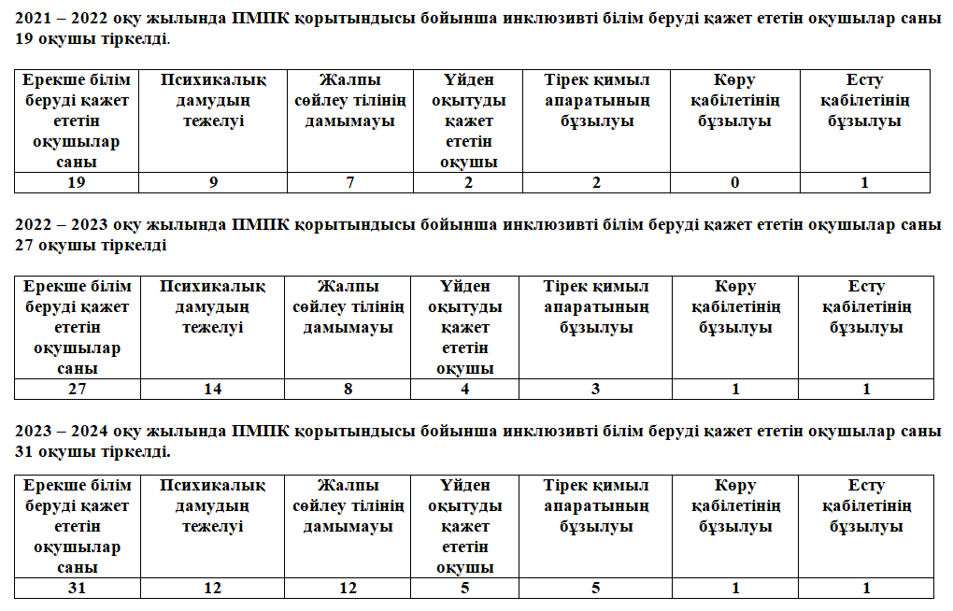

Slide 10
Баланы сынап отырса , ол ...

Slide 11
жек көруді – үйренеді

Slide 12
Бала өшпенділікпен өмір сүрсе, ол...

Slide 13
агрессивті болуды үйренеді

Slide 14
Бала кінәлап отыруда өмір сүрсе, ол...

Slide 15
кінәлі адамдай сезініп өмір сүруді үйренеді.

Slide 16
Баланы келемеждей берсе, ол...

Slide 17
тұйық үйренеді.

Slide 18
Бала түсіністікте және ынтымақтасуда өмір сүрсе, ол...

Slide 19
бұл өмірде сүйіспеншілікті табуға үйренеді.

Slide 20
Егер де бала мадақтаулар арасында өмір сүріп жатса...

Slide 21
ол өзгелердің құнын таниды

